Slide 1

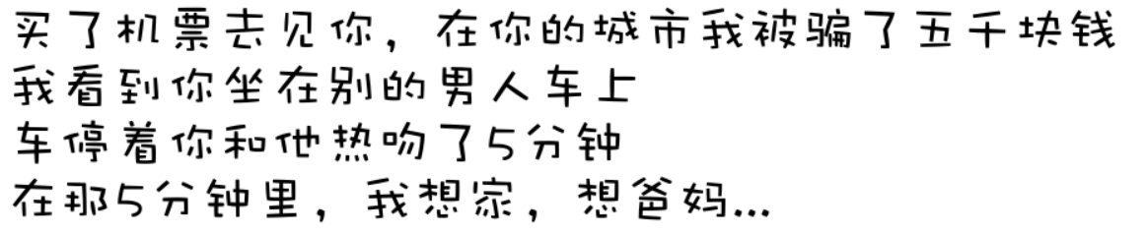

Slide 2
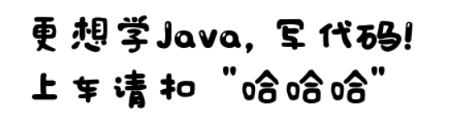

Slide 3


今日内容

Slide 4
数组介绍
数组指的是一种容器，可以用来存储同种数据类型的多个值

Slide 5
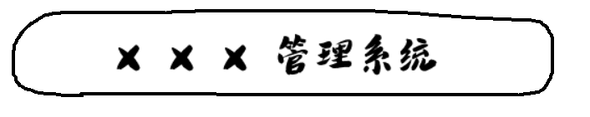


int a = 10;
int d = 40;
int b = 20;
int c = 30;
int f =60;
int e = 50;
int i = 90;
int g = 70;
int h = 80;
找出最大值
找出最小值
计算销售总额

Slide 6
int a = 10;
int d = 40;
int b = 20;
int c = 30;
int f =60;
int e = 50;
int i = 90;
int g = 70;
int h = 80;
找出最大值
找出最小值
计算销售总额

Slide 7

数组介绍
数组指的是一种容器，可以用来存储同种数据类型的多个值
int a = 10;
int d = 40;
int b = 20;
int c = 30;
int f =60;
int e = 50;
int i = 90;
int g = 70;
int h = 80;
array
使用思路
今后若要操作的多数据，属于同一组数据
就可以考虑使用数组容器进行维护

Slide 8
数组
二维数组

Slide 9
数组
01
数组静态初始化
数组元素访问
数组遍历操作
数组动态初始化
数组内存图
数组常见问题

Slide 10
数组静态初始化
初始化：就是在内存中，为数组容器开辟空间，并将数据存入容器中的过程。
11
22
33
内存

Slide 11


数组定义格式
格式一：数据类型[] 数组名
范例：int[] array
格式二：数据类型 数组名[]
范例：int array[]
public class Demo1Array { public static void main(String[] args) { int[] array1; int array2[]; System.out.println(array1);
System.out.println(array2);
int a; System.out.println(a);
} }

Slide 12
数组静态初始化
初始化：就是在内存中，为数组容器开辟空间，并将数据存入容器中的过程。
完整格式：数据类型[] 数组名 = new 数据类型[] { 元素1，元素2，元素3… };
范例：int[] array = new int[]{ 11，22，33 };
范例：double[] array2 = new double[] { 11.1，22.2，33.3};
11
22
33
内存

Slide 13
数组静态初始化
初始化：就是在内存中，为数组容器开辟空间，并将数据存入容器中的过程。
完整格式：数据类型[] 数组名 = new 数据类型[] { 元素1，元素2，元素3… };
范例：int[] array = new int[]{ 11，22，33 };
范例：double[] array2 = new double[] { 11.1，22.2，33.3};
11
22
33
简化格式：数据类型[] 数组名 = { 元素1，元素2，元素3… };
范例：int[] array = { 11，22，33 };
范例：double[] array2 = { 11.1，22.2，33.3};
内存

Slide 14
数组静态初始化
public class Demo1Array { public static void main(String[] args) { int[] array1 = {11, 22, 33}; System.out.println(array1); double[] array2 = {44.4, 55.5, 66.6}; System.out.println(array2); } }
[I@10f87f48
[D@b4c966a
注意事项
打印数组名, 会看到数组在内存中的十六进制地址值

Slide 15
数组
01
数组静态初始化
数组元素访问
数组遍历操作
数组动态初始化
数组内存图
数组常见问题

Slide 16


数组元素访问格式
格式：数组名[索引];

Slide 17
数组元素访问格式
格式：数组名[索引];
报数！！！
array
叽！
叽！
叽！
叽！

Slide 18
数组元素访问格式
格式：数组名[索引];
报数！！！
array
1
2
3
4

Slide 19
数组元素访问格式
格式：数组名[索引];
不对！给我换成计算机习惯的方式
array
0
1
2
3

Slide 20
数组元素访问格式
格式：数组名[索引];
来了~
array 小组，2号员工出列！
array
0
1
2
3

Slide 21
数组元素访问格式
格式：数组名[索引];
索引：索引是数组容器中空间的编号，编号从0开始，逐个+1增长

Slide 22
数组
01
数组静态初始化
数组元素访问
数组遍历操作
数组动态初始化
数组内存图
数组常见问题

Slide 23
数组遍历介绍
数组遍历：将数组中所有的内容取出来，取出来之后可以（打印，求和，判断..）
arr
11
11
22
22
33
33
44
44
55
55
内存

Slide 24
数组遍历-求偶数和
需求：已知数组元素为 {11,22,33,44,55} 请将数组中偶数元素取出并求和,最后打印求和结果
分析：
静态初始化数组
定义求和变量
遍历数组取出每一个元素
判断当前元素是否是偶数，是的话跟求和变量做累加操作
打印求和变量

Slide 25





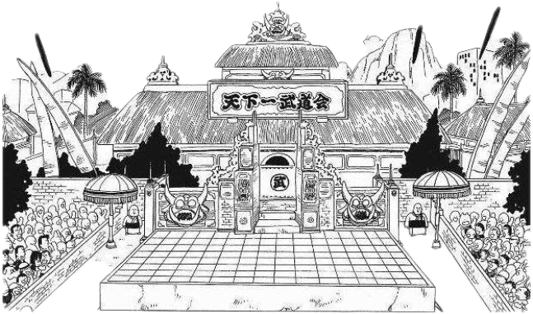
数组遍历-求最大值
定义 max 变量来记录擂台上不断变化的数据
数组中 0 号选手先上台，因此 int max = arr[0];
遍历数组取出每一个元素，索引从 1 开始
逐个进行比较，找到更大的，max变量记录更大的数据
遍历后打印 max 变量所记录的值
需求：已知数组元素为 {5,44,33,55,22} 请找出数组中最大值并打印在控制台
战力:5 战力:44 战力:33 战力:55 战力:22
索引: 0 1 2 3 4

Slide 26
数组
01
数组静态初始化
数组元素访问
数组遍历操作
数组动态初始化
数组内存图
数组常见问题

Slide 27
数组动态初始化
动态初始化：初始化时只指定数组长度，由系统为数组分配初始值
格式：数据类型[] 数组名 = new 数据类型[数组长度];
范例：int[] arr = new int[3];
数据类型 | 明细 | 默认值
基本数据类型 | 整数 | 0
整数常量 | 小数 | 0.0
小数常量 | 字符 | '\u0000' 常见体现为空白字符
字符常量 | 布尔 | false
引用数据类型 | 类、接口、数组 | null

Slide 28
两种初始化的区别
动态初始化：手动指定数组长度，由系统给出默认初始化值。
静态初始化：手动指定数组元素，系统会根据元素个数，计算出数组的长度

Slide 29
使用键盘录入填充数组
需求：键盘录入5个整数并求出最大值
分析：
动态初始化数组，长度指定为5
循环遍历数组，在遍历的过程中，键盘录入整数并存入数组
求出数组最大值
打印数组
思路积累
如果只明确元素个数，不明确具体数值
可以考虑使用动态初始化，将容器准备好，随后再对容器进行填充

Slide 30
使用随机数填充数组
需求：产生10个1-100之间的随机数，并找出最大值
分析：
动态初始化数组，长度指定为10
循环遍历数组，在遍历的过程中，产生随机数并存入数组
遍历打印出数组现有元素
求出最大值
打印最大值

Slide 31
数组
01
数组静态初始化
数组元素访问
数组遍历操作
数组动态初始化
数组内存图
数组常见问题

Slide 32
Java 内存分配介绍
……
栈
堆
方法区
本地方法栈
寄存器
new 出来的东西会在这块内存中开辟空间并产生地址
方法运行时所进入的内存
字节码文件中的方法
例如：main
...
字节码文件加载时进入的内存
……
方法区
栈内存
堆内存

Slide 33
简化格式只是简化了代码书写
真正运行期间还是按照完整格式运行的
int[] arr = new int[]{11,22,33};
Java 内存分配介绍
public class Test { public static void main(String[] args) {
int[] arr = {11, 22, 33}; arr[0] = 44; arr[1] = 55; arr[2] = 66; System.out.println(arr[0]); System.out.println(arr[1]); System.out.println(arr[2]); } }
0x10f87f48
0x10f87f48
int[]
new 出来的东西会在这块内存中开辟空间并产生地址
length
3
方法运行时所进入的内存
0
44
11
55
main
1
22
2
66
33
int[] arr
Test.class
main
44
55
66
字节码文件加载时进入的内存
方法区
栈内存
堆内存

Slide 34



两个数组指向相同内存图
public class Test { public static void main(String[] args) { int[] array1 = {11, 22, 33};
} }
0x10f87f48
0x10f87f48
int[] array2 = array1;
int[]
array1;
地址!!
array2[0] = 100;
length
3
0
100
0
11
System.out.println(array1[0]); System.out.println(array2[0]);
main
1
22
0x10f87f48
2
33
int[] array1
int[] array2
Test.class
main
100
100
方法区
栈内存
堆内存

Slide 35
public class ArgsTest1 { public static void main(String[] args) { int number = 100; System.out.println("调用change方法前:" + number); change(number); System.out.println("调用change方法后:" + number); } public static void change(int number) { number = 200; } }
change
int number = 100;
int number = 200;
number = 200;
main
int number = 100;
调用change方法前:100
调用change方法前:100
调用change方法后:100
System.out.println("调用change方法前:" + number);
change(number);
System.out.println("调用change方法后:" + number);
栈内存

Slide 36
public class ArgsTest1 { public static void main(String[] args) { int number = 100; System.out.println("调用change方法前:" + number); number = change(number); System.out.println("调用change方法后:" + number); } public static int change(int number) { number = 200; return number; } }
change
int number = 100;
int number = 200;
number = 200;
return number;
main
int number = 100;
int number = 200;
调用change方法前:100
调用change方法前:100
调用change方法后:200
System.out.println("调用change方法前:" + number);
change(number);
System.out.println("调用change方法前:" + number);
栈内存

Slide 37
public class ArgsTest2 { public static void main(String[] args) { int[] arr = {11, 22, 33, 44, 55}; System.out.println("调用change方法之前:" + arr[0]); change(arr); System.out.println("调用change方法之后:" + arr[0]); } public static void change(int[] arr) { arr[0] = 66; } }
change
int[] arr
arr[0] = 66;
0x10f87f48
0x10f87f48
int[]
length
5
0
66
0
11
main
1
22
int[] arr
0x10f87f48
2
33
3
44
change(arr);
4
55
调用change方法前: 11
调用change方法前: 11
调用change方法后: 66
栈内存
堆内存

Slide 38
数组
01
数组静态初始化
数组元素访问
数组遍历操作
数组动态初始化
数组内存图
数组常见问题

Slide 39
索引越界异常
ArrayIndexOutOfBoundsException 当访问了数组中不存在的索引，就会引发索引越界异常

Slide 40
空指针异常
当引用数据类型变量被赋值为 null 之后，地址的指向被切断，还继续访问堆内存数据，就会引发空指针异常
0x10f87f48
int[]
public static void main(String[] args) { int[] arr = new int[2]; //把null赋值给数组 arr = null; //输出元素 System.out.println(arr[0]); }
length
2
0
0
1
0
×
方法：main()
int[] arr 0x10f87f48
栈内存
堆内存

Slide 41
空指针异常
当引用数据类型变量被赋值为 null 之后，地址的指向被切断，还继续访问堆内存数据，就会引发空指针异常
0x10f87f48
int[]
public static void main(String[] args) { int[] arr = new int[2]; //把null赋值给数组 arr = null; //输出元素 System.out.println(arr[0]); }
length
2
0
0
1
0
×
方法：main()
int[] arr 0x10f87f48
栈内存
堆内存

Slide 42

空指针异常
当引用数据类型变量被赋值为 null 之后，地址的指向被切断，还继续访问堆内存数据，就会引发空指针异常
arr
arr = null
0x10f87f48

Slide 43

空指针异常
当引用数据类型变量被赋值为 null 之后，地址的指向被切断，还继续访问堆内存数据，就会引发空指针异常

Slide 44
今日内容

Slide 45
二维数组介绍
二维数组是一种容器，该容器用于存储一维数组

Slide 46








第一季度：22,66,44
第二季度：77,33,88
第三季度：25,45,65
第四季度：11,66,99

Slide 47
二维数组介绍
二维数组是一种容器，该容器用于存储一维数组
使用思路
今后若要操作的 多组 数据，属于同一组数据
就可以考虑使用二维数组行维护

Slide 48
二维数组
02
二维数组介绍
二维数组静态初始化
二维数组遍历
二维数组动态初始化
二维数组内存图

Slide 49
二维数组静态初始化格式
格式：数据类型[][] 数组名 = new 数据类型[][] {{元素1,元素2},{元素1, 元素2}};
范例：int[][] arr = new int[][]{{11,22},{33,44}};
简化格式：数据类型[][] 数组名 = {{元素1,元素2}, {元素1, 元素2}};
范例：int[][] arr = {{11,22},{33,44}};

Slide 50
二维数组元素访问
格式：数组名[索引][索引];
范例：int[][] arr = new int[][]{{11,22},{33,44}};
arr[1][0];

Slide 51
二维数组
02
二维数组介绍
二维数组静态初始化
二维数组遍历
二维数组动态初始化
二维数组内存图

Slide 52
二维数组遍历-打印
需求：已知一个二维数组 arr = { {11 , 22 , 33} , {33 , 44 , 55} };
遍历该数组，取出所有元素并打印
分析：
遍历二维数组，取出里面每一个一维数组
在遍历的过程中，对每一个一维数组继续完成遍历，获取内部存储的每一个元素
for (int i = 0; i < arr.length; i++) {
// arr[i] 就是每一个一维数组
}
for (int j = 0; j < arr[i].length; j++) { }

Slide 53
二维数组遍历-求和
需求：已知一个二维数组 arr = { {11 , 22 , 33} , {33 , 44 , 55} };
对内部存储的元素累加求和，并将结果输出在控制台
分析：
定义求和变量
遍历二维数组，取出里面每一个一维数组
在遍历的过程中，对每一个一维数组继续完成遍历，获取内部存储的每一个元素
求和累加
打印求和结果

Slide 54
二维数组
02
二维数组介绍
二维数组静态初始化
二维数组遍历
二维数组动态初始化
二维数组内存图

Slide 55

二维数组动态初始化格式
格式：数据类型[][] 数组名 = new 数据类型[m][n];
m表示这个二维数组，可以存放多少个一维数组
n表示每一个一维数组，可以存放多少个元素
范例：int[][] arr = new int[2][3];
该数组可以存放2个一维数组，每个一维数组中可以存放3个int类型元素
是否可以将创建好的一维数组，存入二维数组

Slide 56
二维数组动态初始化格式
public class Test { public static void main(String[] args) { int[][] arr = new int[2][3]; int[] arr1 = {11, 22, 33}; int[] arr2 = {44, 55, 66}; arr[0] = arr1; arr[1] = arr2; } }

Slide 57
二维数组
02
二维数组介绍
二维数组静态初始化
二维数组遍历
二维数组动态初始化
二维数组内存图

Slide 58
方法：main()
0x0011
int[][]
length
2
public static void main(String[] args) { int[][] arr = new int[2][3]; int[] arr1 = {11, 22, 33}; int[] arr2 = {44, 55, 66}; arr[0] = arr1; arr[1] = arr2; }
0
null
0x0022
1
null
0x0033
0x0022
0x0022
int[]
len
3
0
0
1
0
2
0
0x0033
int[]
len
3
方法：main()
int[][] arr
0
0
方法：main()
int[][] arr 0x0011
方法：main()
1
0
栈内存
2
0
堆内存

Slide 59
0x0011
int[][]
length
2
public static void main(String[] args) { int[][] arr = new int[2][3]; int[] arr1 = {11, 22, 33}; int[] arr2 = {44, 55, 66}; arr[0] = arr1; arr[1] = arr2; }
0
0x0022
1
0x0033
0x00AA
0x0022
int[]
int[]
len
3
len
3
0
11
0
0
1
22
1
0
2
33
2
0
0x00BB
0x0033
int[]
int[]
方法：main()
int[][] arr 0x0011
int[] arr1 0x00AA
int[] arr2 0x00BB
len
3
len
3
方法：main()
int[][] arr 0x0011
int[] arr1 0x00AA
0
44
0
0
方法：main()
int[][] arr 0x0011
1
55
1
0
栈内存
2
66
2
0
堆内存

Slide 60
0x0011
int[][]
length
2
public static void main(String[] args) { int[][] arr = new int[2][3]; int[] arr1 = {11, 22, 33}; int[] arr2 = {44, 55, 66}; arr[0] = arr1; arr[1] = arr2; }
0
0x0022
0x00AA
1
0x0033
0x00AA
0x0022
int[]
int[]
len
3
len
3
0
11
0
0
1
22
1
0
2
33
2
0
0x00BB
0x0033
int[]
int[]
方法：main()
int[][] arr 0x0011
int[] arr1 0x00AA
int[] arr2 0x00BB
len
3
len
3
0x00AA
0
44
0
0
1
55
1
0
栈内存
2
66
2
0
堆内存

Slide 61
0x0011
int[][]
length
2
public static void main(String[] args) { int[][] arr = new int[2][3]; int[] arr1 = {11, 22, 33}; int[] arr2 = {44, 55, 66}; arr[0] = arr1; arr[1] = arr2; }
0
0x00AA
1
0x0033
0x00BB
0x00AA
0x0022
int[]
int[]
len
3
len
3
0
11
0
0
1
22
1
0
2
33
2
0
0x00BB
0x0033
int[]
int[]
方法：main()
int[][] arr 0x0011
int[] arr1 0x00AA
int[] arr2 0x00BB
len
3
len
3
0
44
0
0
1
55
1
0
栈内存
2
66
2
0
堆内存

Slide 62

能够清楚数组的概念以及使用场景
能够掌握数组的两种初始化方式
能够完成数组的元素访问
能够熟练遍历数组
能够看懂数组内存图
能够清楚二维数组的概念和使用场景
能够掌握二维数组的两种初始化方式
能够遍历二维数组
能够看懂二维数组内存图

